Slide 1
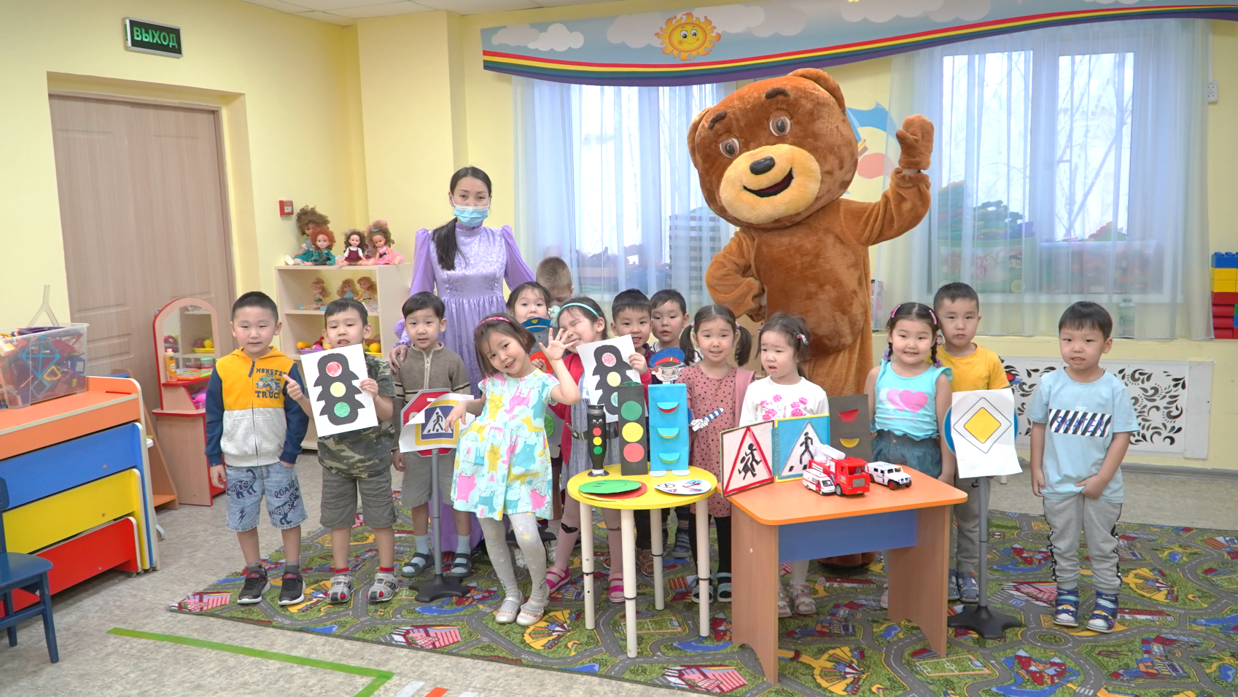

О плане работы ресурсного центра по профилактике детского дорожно-транспортного травматизма в дошкольных образовательных учреждениях республики
- Детский сад «Лингва» ГАУ ДО РС(Я) ЦО и ОД «Сосновый бор»

Slide 2
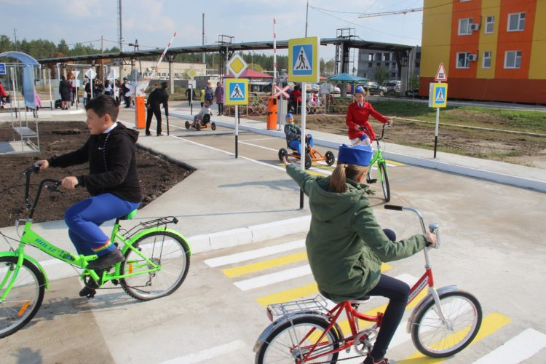
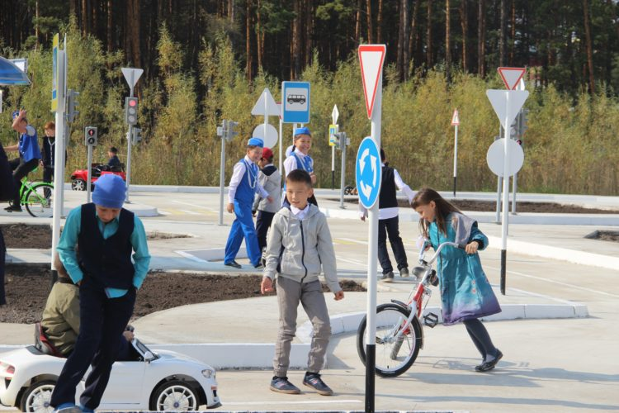
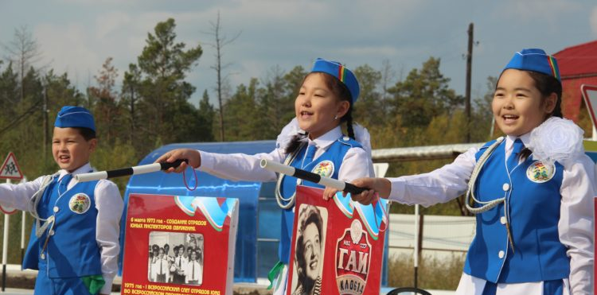
4 сентября 2018 года на территории Центра «Сосновый бор» состоялось открытие современного детского автогородка «Безопасная дорога» для обучения детей правилам безопасности дорожного движения. станет для них полезным автогородок

Slide 3
Воспитательно-образовательный процесс в детском саду осуществляется по образовательной программе, которая представляет собой интеграцию программы дошкольного образования «Радуга», региональной программы «Тосхол» и программы Международного бакалавриата PYP
ЯЗЫКИ:
Русский, якутский, английский
ОБЩЕСТВОВЕДЕНИЕ
МАТЕМАТИКА: LEGO-конструирование
ИСКУССТВО:
Хореография
ЕСТЕСТВЕННЫЕ НАУКИ:
«Необычное в обычном»
ФИЗИЧЕСКАЯ КУЛЬТУРА: национальные виды спорта мира
ТРАНСДИСЦИПЛИНАРНАЯ (МЕЖПРЕДМЕТНАЯ) ТЕМА ИССЛЕДОВАНИЯ

Slide 4
Тема: «Мы едем, едем, едем…»
В группе 4-5 года мы рассматриваем: Исследование природы и ее законов и взаимодействие между природным и человеческим сообществом; как человечество использует понимание, их научных принципов использование научного и технологического продвижения в общество и окружающую среду
Знание ПДД формирует основы нашей безопасности

Slide 5
Этапы исследования:
1 этап (постановка проблемы):
- постановить проблему перед детьми «Для чего необходимо знать правила дорожного движения?»;
- определить продукт проекта
2 этап (обсуждение проблемы, принятие задач):
- довести до детей важность данной проблемы:
- составить перспективный план работы по проекту;
- провести с детьми беседы по теме: «Внимание, дорожные знаки!», «Как вести себя на улице и в транспорте?», «Какие правила дорожного движения вы знаете?», «Кто управляет дорогой?»;
- пополнить предметно-развивающую среду группы
3 этап (работа над исследованием).
4 этап:
проведение итогового занятия.
представить продукт исследования – изготовления пособия совместно с родителями.

Slide 6
Направления исследования, определяющие центральную идею:
Изучение ПДД
Безопасное поведение на дорогах
Ориентация в различной обстановке
Вопросы учителя, с помощью которых можно начать исследование
1) учитель приносит знаки дорожного движения (светофор, дорожные знаки – символы, транспорт, пешеходная дорожка). По артефактам дети отвечают на вопросы: что это? для чего это нужно? где это используется?

Slide 7
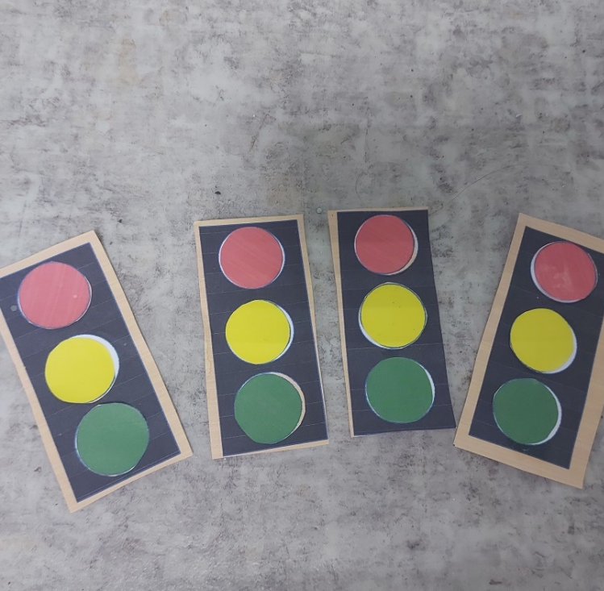
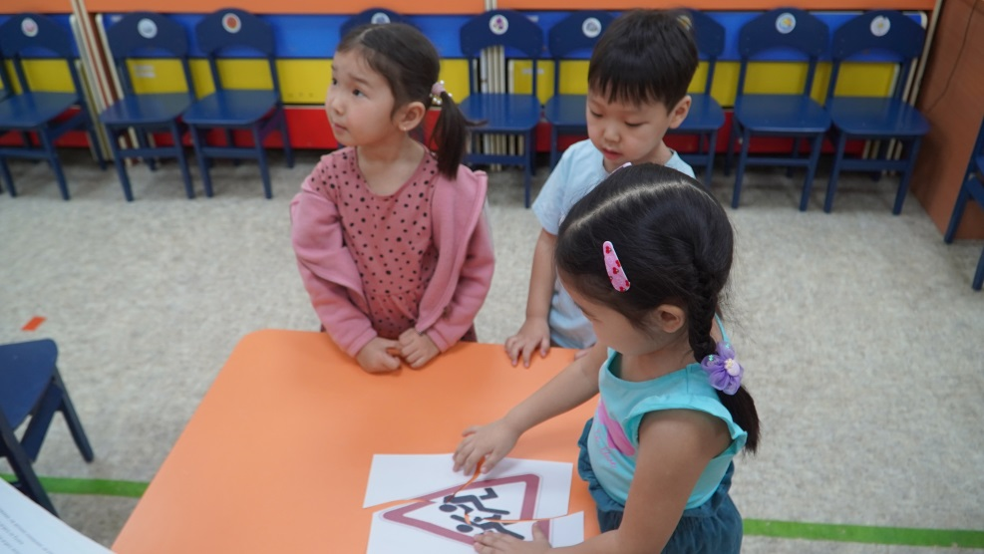
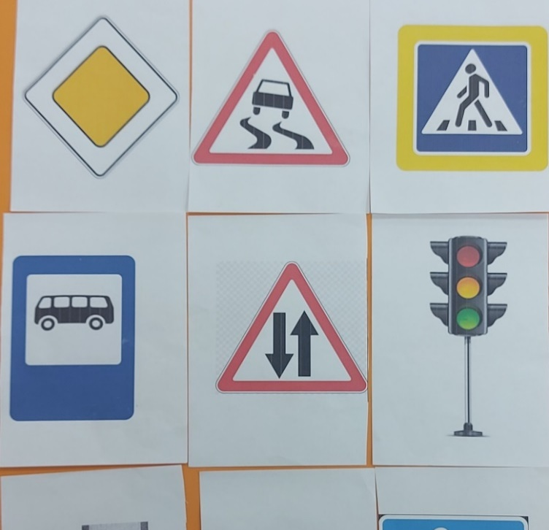
Во время исследование мы изучали дорожные знаки

Slide 8
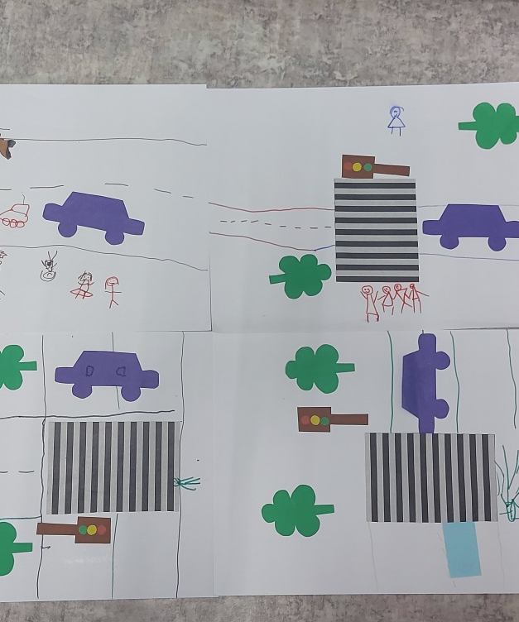
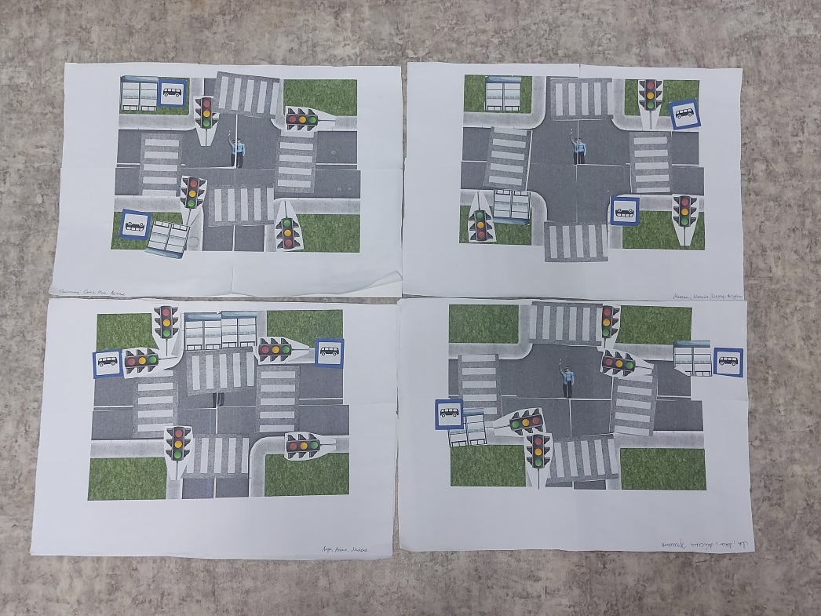
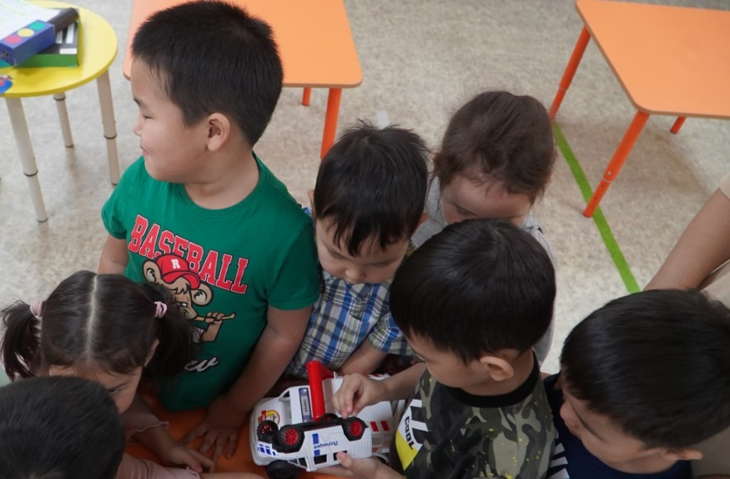
Групповая работа «Улица»

Slide 9
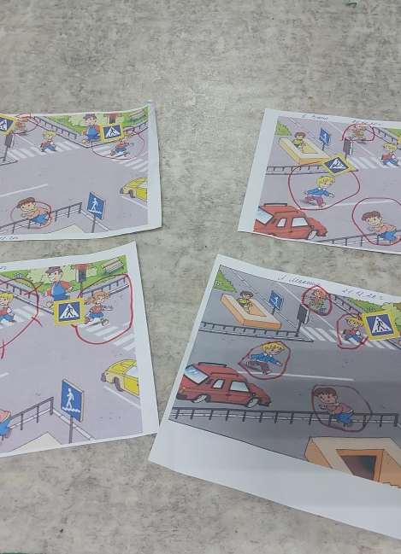
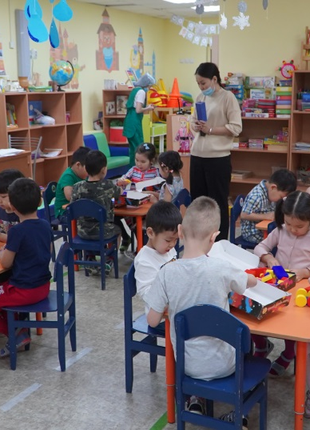
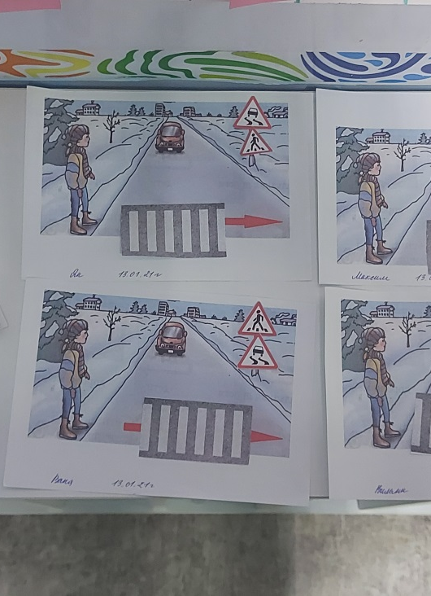
Решение ситуации, которые происходят на улице

Slide 10
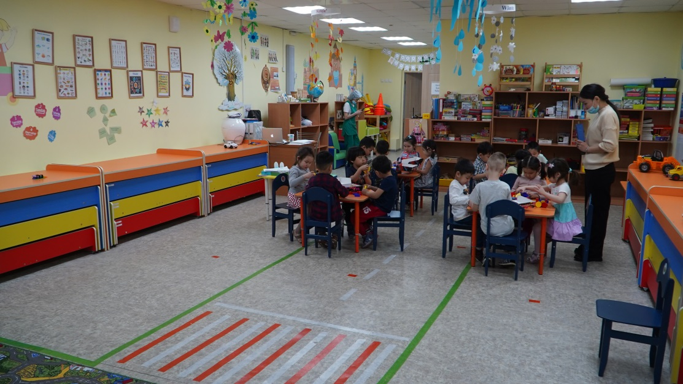
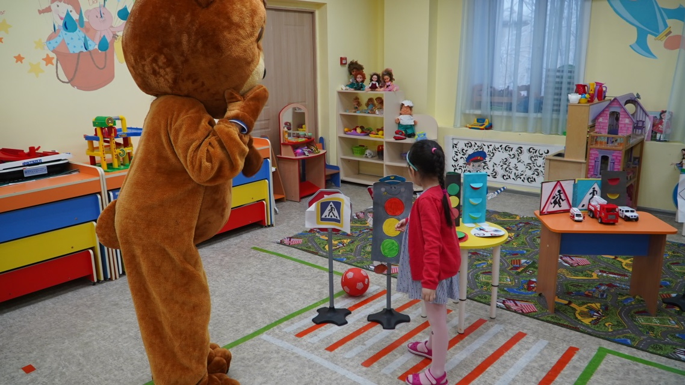
Сюжетно-ролевая игра «Я-веселый пешеход»

Slide 11
План работы по профилактике детского дорожно-транспортного травматизма по работе в дошкольных образовательных учреждениях республики
№ | Мероприятия | Сроки исполнения
1 | Создание единой платформы в социальных сетях для реализации плана мероприятий по профилактике детско-дорожного травматизма | март 2021
2 | Подготовка и размещение информационных материалов (сообщения, заметки, статьи) на сайте ресурсного центра https://lingva.sosnovybor-ykt.ru/ | постоянно
3 | Отбор существующего опыта работы ДОУ РС (Я) по профилактике детского дорожно-транспортного травматизма | апрель - октябрь
4 | Распространение опыта работы ДОО РС (Я) по профилактике детского дорожно-транспортного травматизма у детей дошкольного возраста | сентябрь-декабрь
5 | Создание банка данных информационно-методических материалов | октябрь
6 | Оказание консультативной методической помощи педагогам ДОУ в организации работы по безопасности дорожного движения | постоянно
7 | Перечень мероприятий: выставки, конкурсы детских и семейных работ по профилактике детского дорожно-транспортного травматизма | по отдельному плану
8 | Организация и проведение «Единых дней по профилактике детского дорожно-транспортного травматизма» | май сентябрь
9 | Организация и проведение практических занятий (автогородок) по профилактике детского дорожно-транспортного травматизма на базе ГАУ ДО РС(Я) ЦО и ОД «Сосновый бор» для воспитанников ДОУ РС(Я) | апрель октябрь

Slide 12


